Slide 1
ひとりメモ
Dev13期 #25 齊藤朝秀

Slide 2
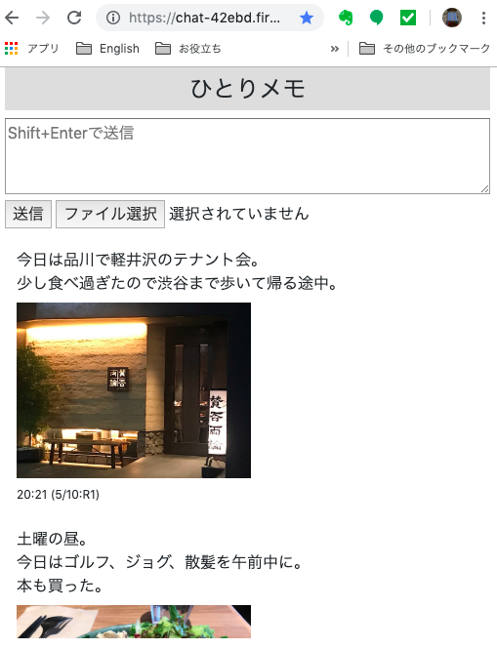
アプリの概要
firebaseの講義時に作成したひとりメモ（右）を発展させたものを作り上げて行きたい。
https://chat-42ebd.firebaseapp.com/
他人への情報発信を目的としたSNS ではなく、自分の日々の生活の記録のためだけのいわば「電子日記」をつくりたい。
本人のみが読み返すことを前提とした「本音」の記録アプリ

Slide 3
＜背景＞
SNS系（人と人のつながり）にはほとんど興味がない。お酒も一人飲みを好む。
街歩きやジョギング、ハイキングなどが好き。
ドローン（dji）やGoPro Heroなどガジェットものも好き。
いままで文字ベースの「日記」は何度か挑むも続いたことがない。
→ アプリ化することで「日記」を継続できるようにしたい。

Slide 4
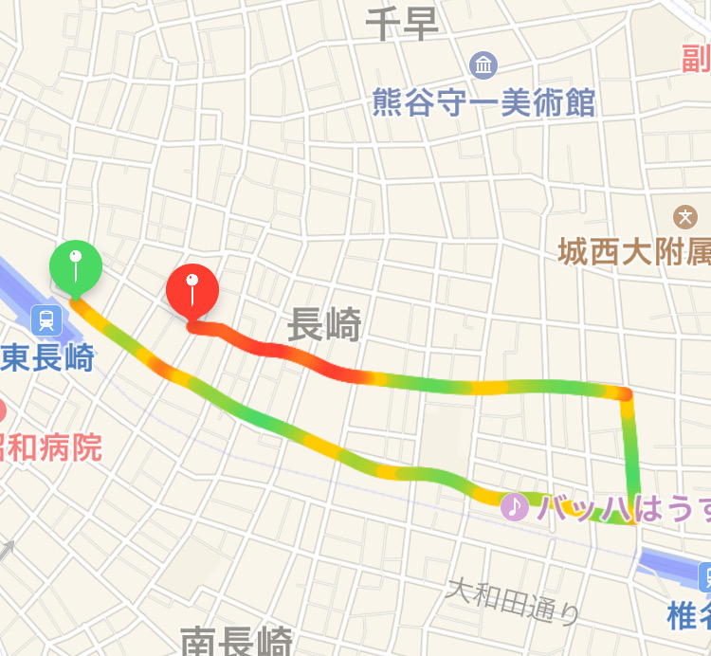
＜方向性＞
現状は、手入力のテキスト情報と写真の個別アップロード機能がベースで、アップ時の日時等が自動記録されているのみ。
わざわざ入力しなくても日記が一部自動で作られる仕掛けとして、次のような付加機能を実装していきたい。
アップ時の位置情報の追加。可能であれば定期的な位置情報の取得による一日の移動記録も検討したい。
同様に外部カメラを利用した定期的な画像情報のアップロードと、その画像のAPI分析によるテキスト化なども検討したい。

Slide 5
＜展開＞
外部カメラによる写真の自動アップなどが実現できるのであれば、次のような展開も考えられる。
外出中の子供の見守り機能（地図上で位置情報と最新の画像が確認できる）
警備員にスマホとカメラを持たせて防災センターで状況確認
ロボットの稼働状況監視機能
以上

